Slide 1




Първи стъпки в кодирането
Да напишем първата си програма със C# и Visual Studio
Основи на
програмирането
СофтУни
трейнърски екип
Софтуерен университет
http://softuni.bg

Slide 2

Съдържание
Какво означава да програмираме?
Първа програмка със C# и Visual Studio
Да направим конзолна програма
Създаване на конзолна C# програма
Стартиране на програмата
Тестване в judge системата
Да напишем графична програма
Да напишем уеб приложение

Slide 3



Какво означава "да програмираме"?

Slide 4
Какво означава "програмиране"?
Да даваме команди на компютъра – да "комуникираме"
Командите се подреждат една след друга
В поредица, те образуват "компютърна програма"

Slide 5
Как комуникираме?

Slide 6
Начин на комуникация
Добрый день!
Dobrý deň!
Добър ден!
Dobrý den!
руски
словашки
български
чешки

Slide 7
Начин на комуникация (2)
God dag!
God dag!
Guten Tag!
God dag!
шведски
норвежки
немски
датски

Slide 8
Начин на комуникация (3)
for(int i = 0; i <= 10; i++)
for($i = 0; $i <= 10; $i++)
C#
PHP

Slide 9
Начин на комуникация (4)
for(int i = 0; i <= 10; i++)
for(let i = 0; i <= 10; i++)
Java
JavaScript

Slide 10
Програмиране
Програмите се пишат на език за програмиране
Например C#, Java, JavaScript, Python, PHP, C, C++, …
Използва се среда за програмиране (например IntelliJ IDEA)

Slide 11
Демонстрация на живо

Slide 12
Примерна изпитна задача
Напишете програма, която въвежда число N (1 ≤ N ≤ 100) и печата коледна елха с размер N като в примерите по-долу:
N = 1
|
* | *
N = 2
|
* | *
** | **
N = 3
|
* | *
** | **
*** | ***
N = 4
|
* | *
** | **
*** | ***
**** | ****
N = 5
|
* | *
** | **
*** | ***
**** | ****
***** | *****
Пращане на решения: https://judge.softuni.bg/Contests/Practice/Index/155#6

Slide 13
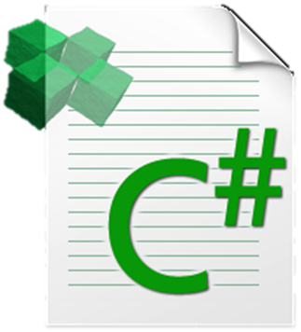
Примерна изпитна задача – решение
static void Main()
{
int n = int.Parse(Console.ReadLine());
for (int i = 0; i <= n; i++)
{
string asterisks = new string('*', i);
string spaces = new string(' ', n - i);
Console.Write(spaces);
Console.Write(asterisks);
Console.Write(" | ");
Console.Write(asterisks);
Console.WriteLine(spaces);
}
}

Slide 14
Компютърна програма – примери
Програма, която свири музикалната нота "ла" (за 0.5 секунди)
Програма, която свири поредица от музикални ноти:
Програма, която конвертира от левове в евро:
Console.Beep(432, 500);
for (int i = 200; i <= 4000; i += 200)
Console.Beep(i, 100);
var leva = int.Parse(Console.ReadLine());
var euro = leva / 1.95583;
Console.WriteLine(euro);

Slide 15
Компютърни програми
Програма == последователност от команди
Съдържа команди, пресмятания, проверки, повторения, …
Програмите се пишат в текстов формат
Текстът на програмата се нарича сорс код
Сорс кодът се компилира до изпълним файл
Например Program.cs се компилира до Program.exe
Или се изпълнява директно
Например JavaScript сорс кодът се изпълнява от уеб браузъра

Slide 16
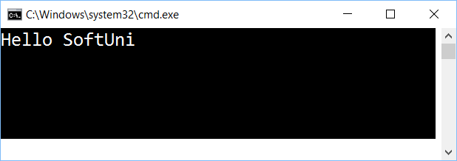
Да направим конзолна програмка

Slide 17
Среда за разработка
За да програмирате, ви трябва среда за разработка
Integrated Development Environment (IDE)
За C# →
Visual Studio за Windows
MonoDevelop за Linux / Max OS X
за Java → IntelliJ IDEA
за PHP → PHP Storm

Slide 18
Среда за разработка
Инсталирайте си Microsoft Visual Studio Community 2017
https://visualstudio.com/products/visual-studio-community-vs
Може и по-стара версия на Visual Studio, но не се препоръчва
Алтернативна среда за разработка (online)
C# – .NET Fiddle - https://dotnetfiddle.net/
Java – https://www.compilejava.net/
JavaScript – може директно в конзолата на браузър

Slide 19
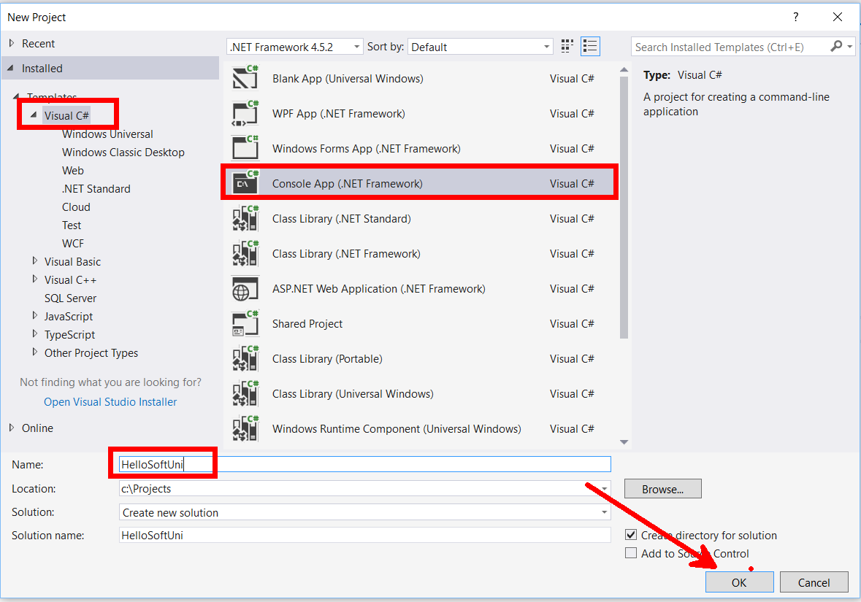
Създаване на конзолна програма
Стартирайте Visual Studio
Нов конзолен проект – [File]→ [New] → [Project] → [Visual C#] → [Console Application]

Slide 20
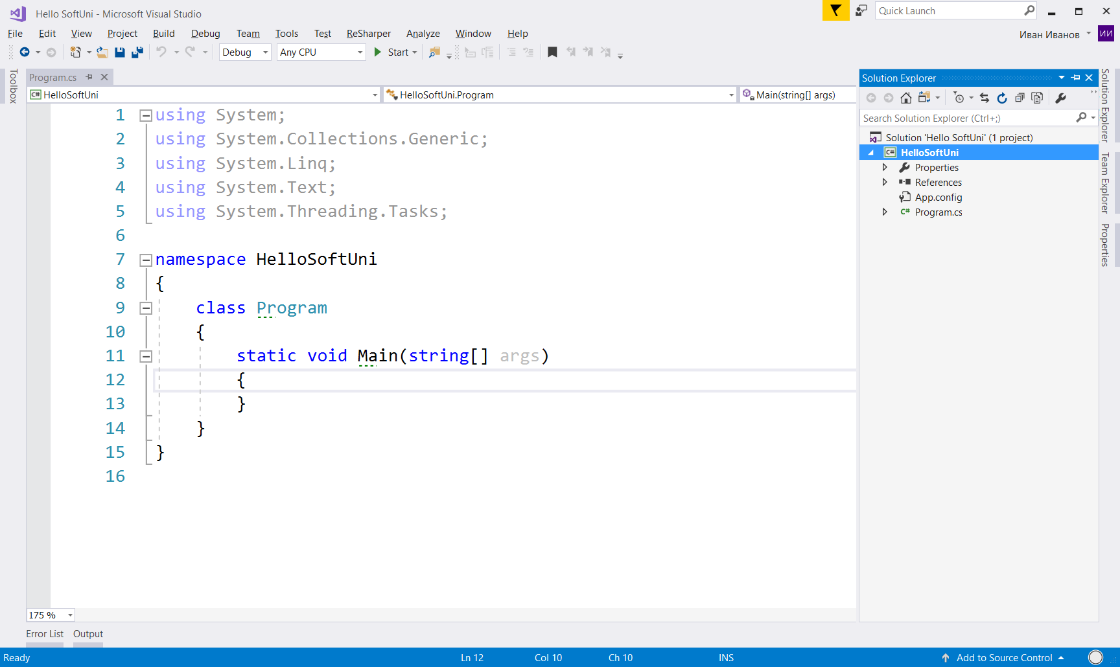
Писане на програмен код
Сорс кодът на програма се пише в секцията Main(string[] args)
Между отварящата и затварящата скоба { }
Натиснете [Enter] след отварящата скоба {
Кодът на програмата се пише отместен навътре

Slide 21
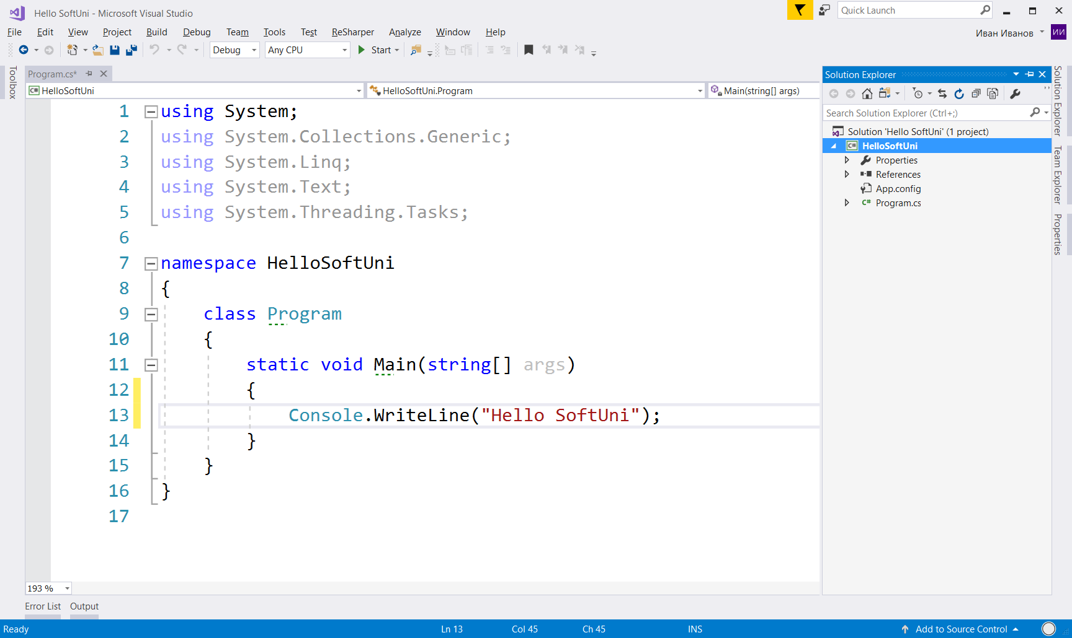
Писане на програмен код (2)
Напишете следния код:
Console.WriteLine("Hello SoftUni");

Slide 22
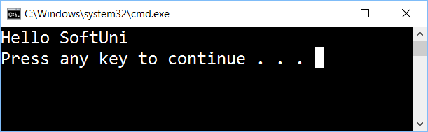
Стартиране на програмата
За стартиране на програмата натиснете [Ctrl + F5]
Ако няма грешки, програмата ще се изпълни
Резултатът ще се изпише на конзолата (в черния прозорец):

Slide 23
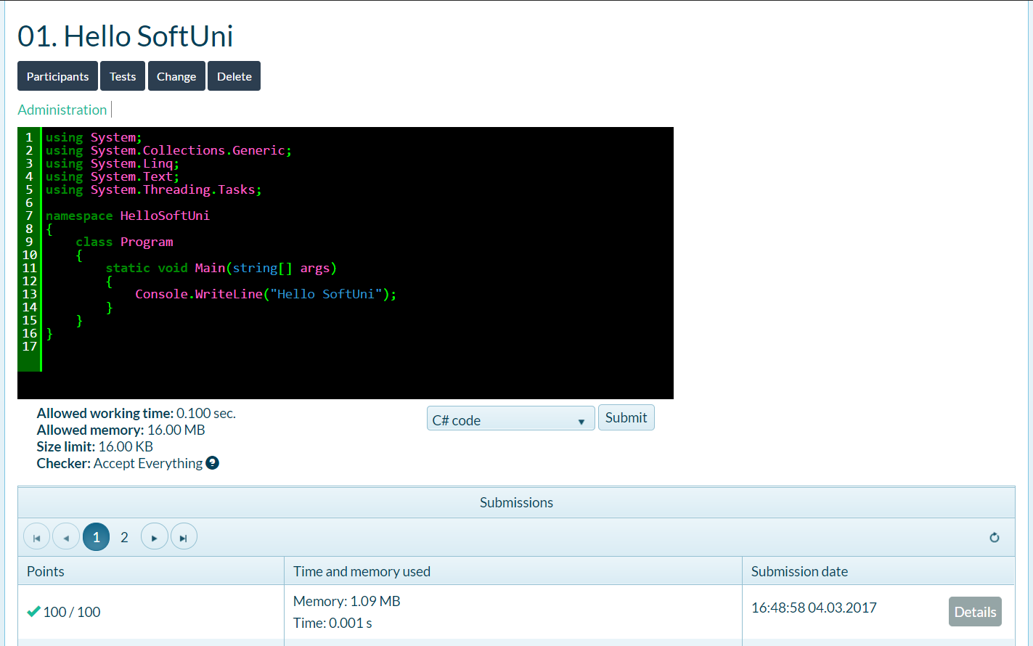
Тестване на програмата в Judge
Тествайте кода си в онлайн judge системата:
https://judge.softuni.bg/Contests/150/First-Steps-in-Coding

Slide 24






Типични грешки в C# програмите
Писане извън тялото на Main() метода:
Бъркане на малки и главни букви:
Липса на ; в края на всяка команда
Липсваща кавичка " или липсваща скоба ( или )

Slide 25
Конзолни програмки със C#
Упражнения в клас (лаб)

Slide 26
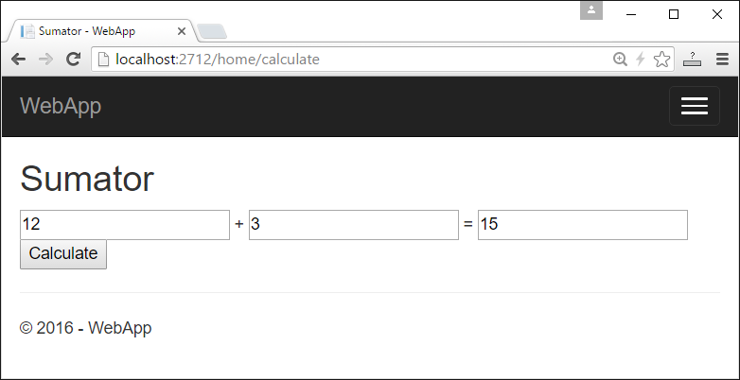
Да направим уеб приложение

Slide 27
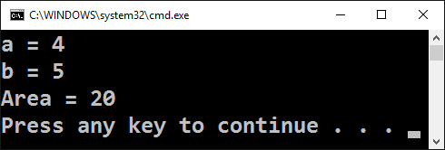
Конзолни и уеб приложения
Конзолните приложения четат входните си данни и отпечатват изхода си на текстова конзола
Уеб приложенията ползват уеб-базиран потребителски интерфейс
Работят през уеб браузър и уеб сървър

Slide 28
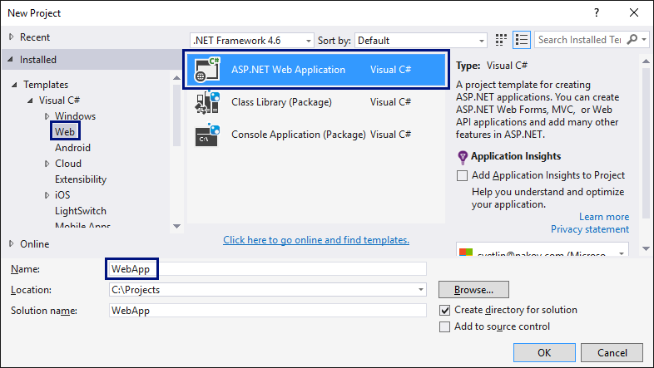
Създаване на уеб приложение

Slide 29
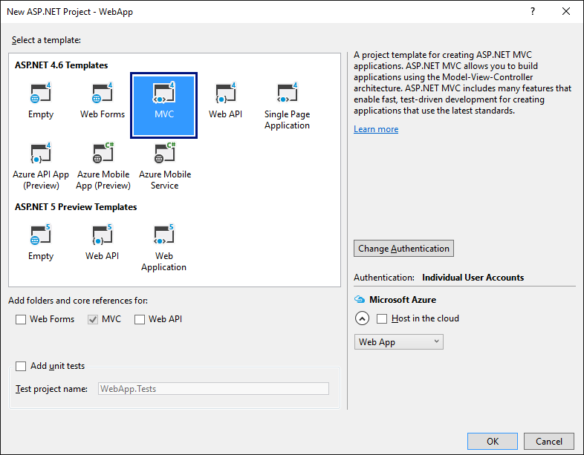
Създаване на уеб приложение (2)

Slide 30
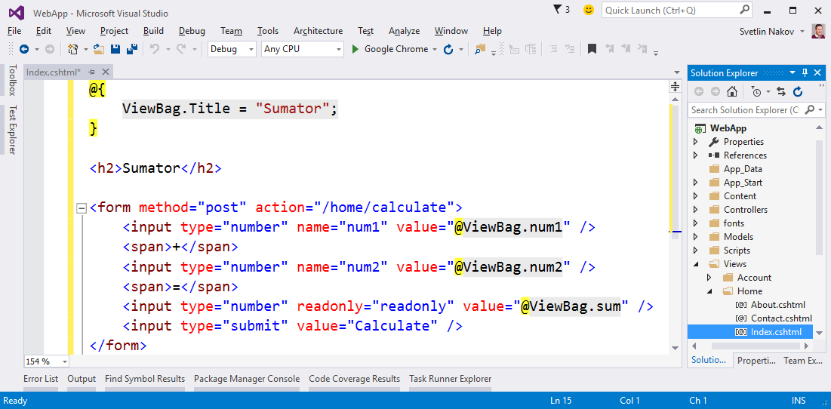
Създаване на изглед: Index.cshtml

Slide 31
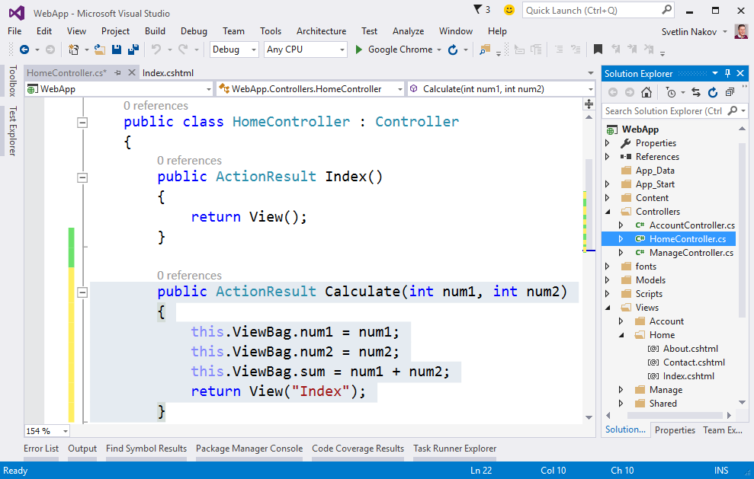
Създаване на действие: HomeCntroller.cs

Slide 32
Стартиране на уеб приложението
Стартираме уеб приложението с [Ctrl+F5]
Тестваме в уеб браузъра с различни числа

Slide 33
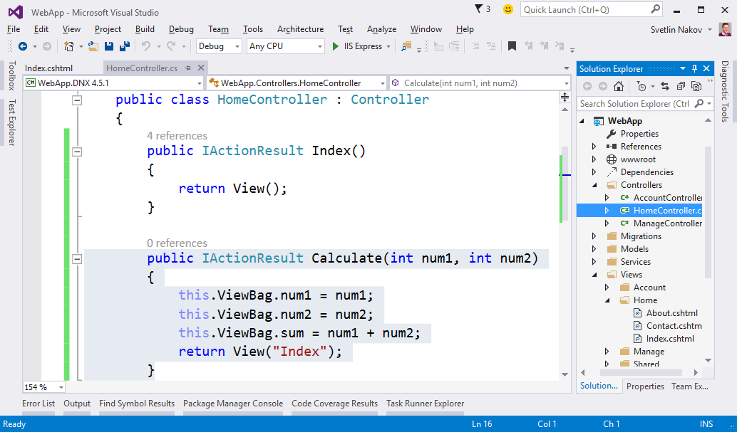
Изграждане на уеб приложение
Упражнение в клас (лаб)

Slide 34
Какво научихме днес?
Програмиране означава да пишеш команди за компютъра
Компютърна програма е поредица команди
Използва се език за програмиране (например C#) + среда за разработка (например Visual Studio)
На C# командите се пишат в частта Main(…)
Печатаме с Console.WriteLine(…), стартираме с [Ctrl+F5]
static void Main(string[] args)
{
Console.WriteLine("Hello");
}

Slide 35







Първи стъпки в програмирането
https://softuni.bg/courses/

Slide 36

Лиценз
Настоящият курс (слайдове, примери, видео, задачи и др.) се разпространяват под свободен лиценз "Creative Commons Attribution-NonCommercial-ShareAlike 4.0 International"
Благодарности: настоящият материал може да съдържа части от следните източници
Книга "Основи на програмирането със C#" от Светлин Наков и колектив с лиценз CC-BY-SA

Slide 37





Trainings @ Software University (SoftUni)
Software University – High-Quality Education, Profession and Job for Software Developers
softuni.bg
Software University Foundation
http://softuni.foundation/
Software University @ Facebook
facebook.com/SoftwareUniversity
Software University Forums
forum.softuni.bg

